Slide 1
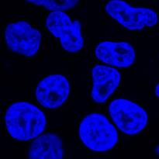
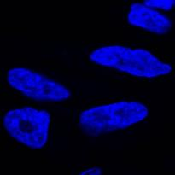
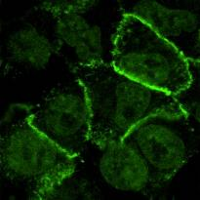
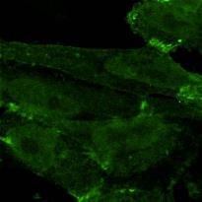
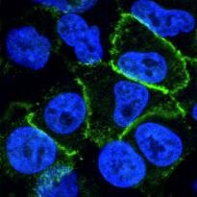
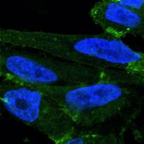
Supp. Figure 1
A549
A549
TNFα+TGFβ1
DAPI
Nucleus
FITC
beta CATENIN
merge

Slide 2
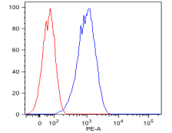
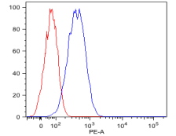
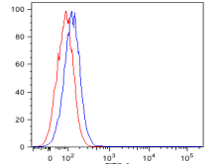
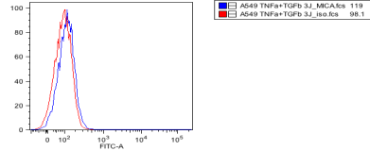
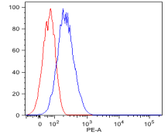
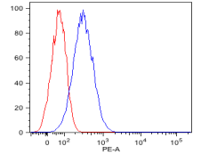
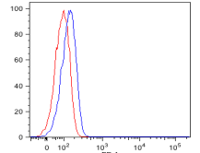
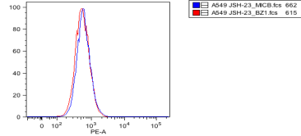
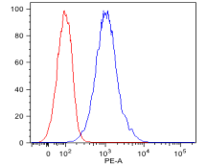
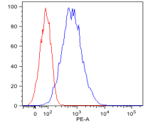
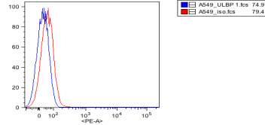
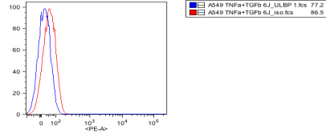
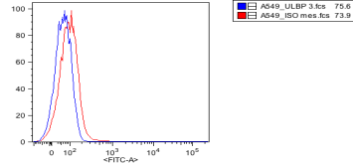
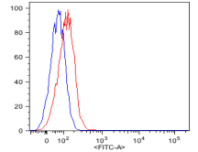
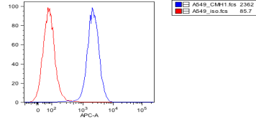
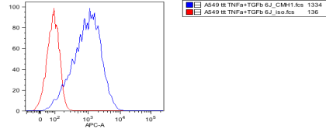
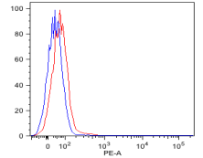
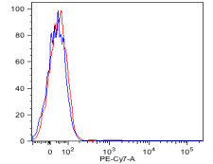
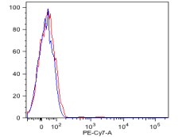
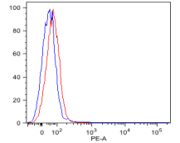

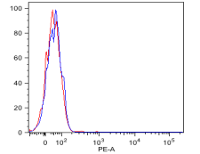
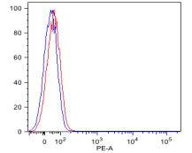
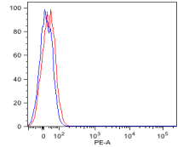
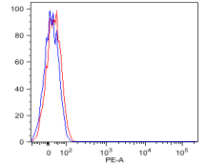
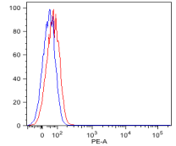
Supp. Figure 2
A
C
A549
TNFα+TGFβ1
A549
A549
TNFα+TGFβ1
Count
A549
100
100
100
100
Count
MICA
DR4
0
10²
10⁴
10⁵
0
10²
10⁴
10⁵
0
10²
10⁴
10⁵
0
10²
10⁴
10⁵
100
0
10³
100
0
10³
100
0
10³
100
0
10³
DR5
MICB
0
10²
10⁴
10⁵
0
10²
10⁴
10⁵
0
0
0
10³
0
10³
10²
10⁴
10⁵
10²
10⁴
10⁵
100
100
0
10³
0
10³
100
100
Fas
ULBP-1
0
10²
10⁴
10⁵
0
10²
10⁴
10⁵
0
0
0
10³
0
10³
10²
10⁴
10⁵
10²
10⁴
10⁵
100
100
0
10³
0
10³
Isotype
ULBP-3
DR4, DR5, Fas
0
10²
10⁴
10⁵
0
10²
10⁴
10⁵
B
HLA-G
100
0
10³
100
0
10³
Count
100
MHC-1
NT
RFI=0.5
0
10²
10⁴
10⁵
0
10²
10⁴
10⁵
0
10³
0
10³
0
100
100
10²
10⁴
10⁵
0
10³
100
RFI=0.7
NKp46-Fc
TNFα
0
0
10²
10⁴
10⁵
10²
10⁴
10⁵
0
10³
0
10³
0
100
100
10²
10⁴
10⁵
0
10³
100
NKp80-Fc
TGFβ1
RFI=0.6
0
0
10²
10⁴
10⁵
10²
10⁴
10⁵
0
10³
0
10³
0
100
100
10²
10⁴
10⁵
0
10³
100
DNAM-Fc
TNFα+TGFβ1
RFI=0.6
0
0
10²
10⁴
10⁵
10²
10⁴
10⁵
0
10³
0
10³
0
10²
10⁴
10⁵
Isotype
0
10³
MICA, MICB, ULBP-1,-3, MHC-1, NKp46-Fc, NKp80-Fc, DNAM-Fc
Isotype
HLA-G

Slide 3
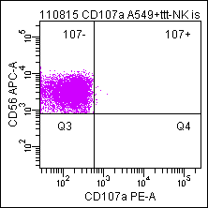
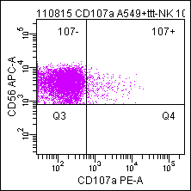

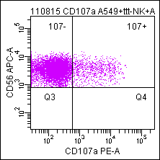

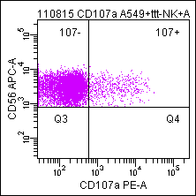

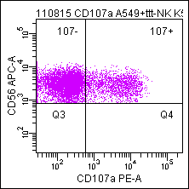
Supp. Figure 3
A
Isotype
CD107a
B
NK
0.1%
2.5%
5
NK+A549
0.1 %
8.5 %
INF-Υ production (AU)
NK+A549^{EMT}
0.1 %
5.4 %
0
CT-
NT
TNFα
TGFβ1
TNFα+
TGFβ1
CT+
NK+K562 (Ctrl+)
0.1%
21%
A549

Slide 4
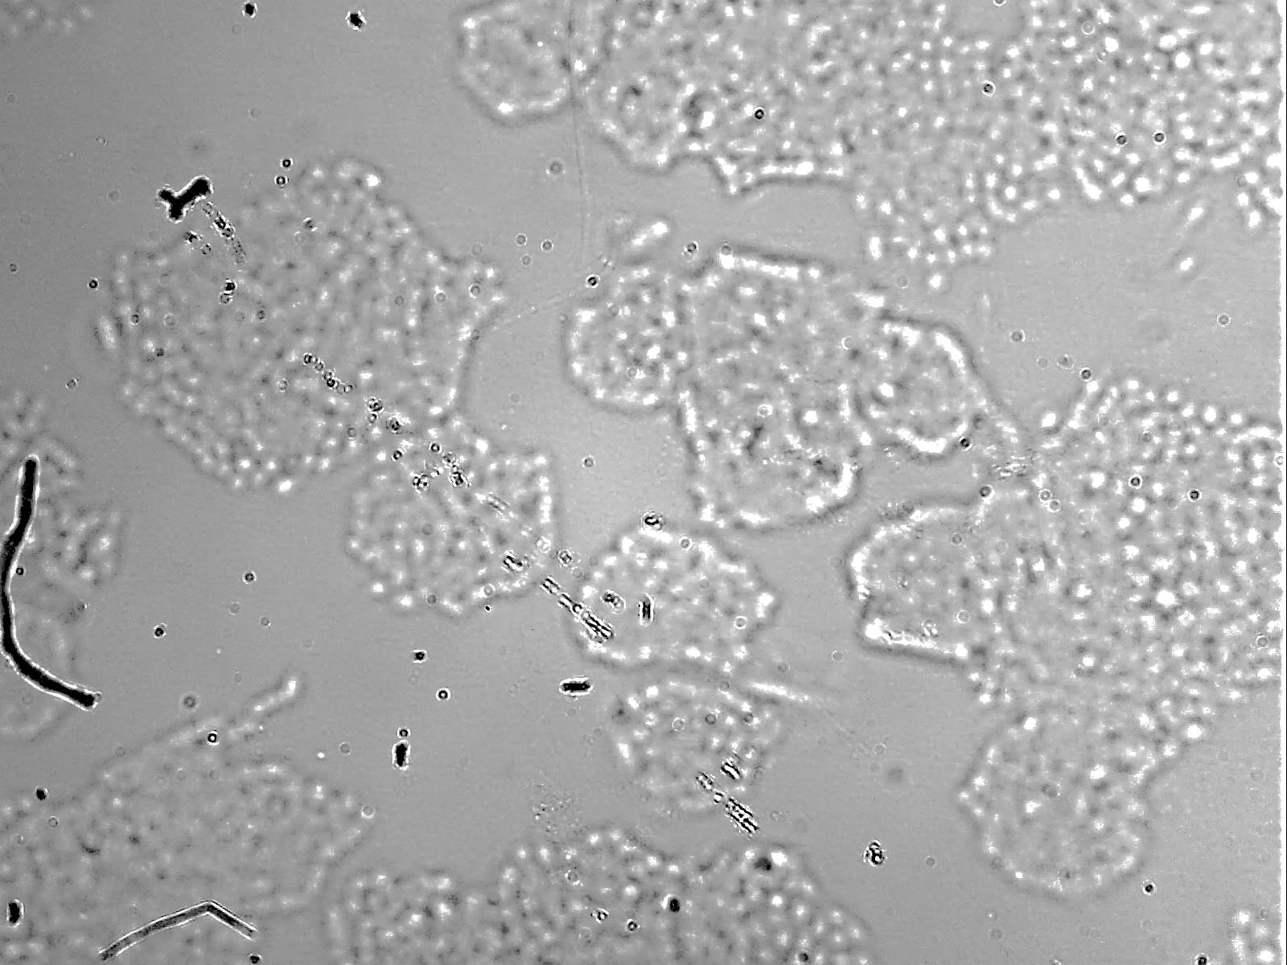
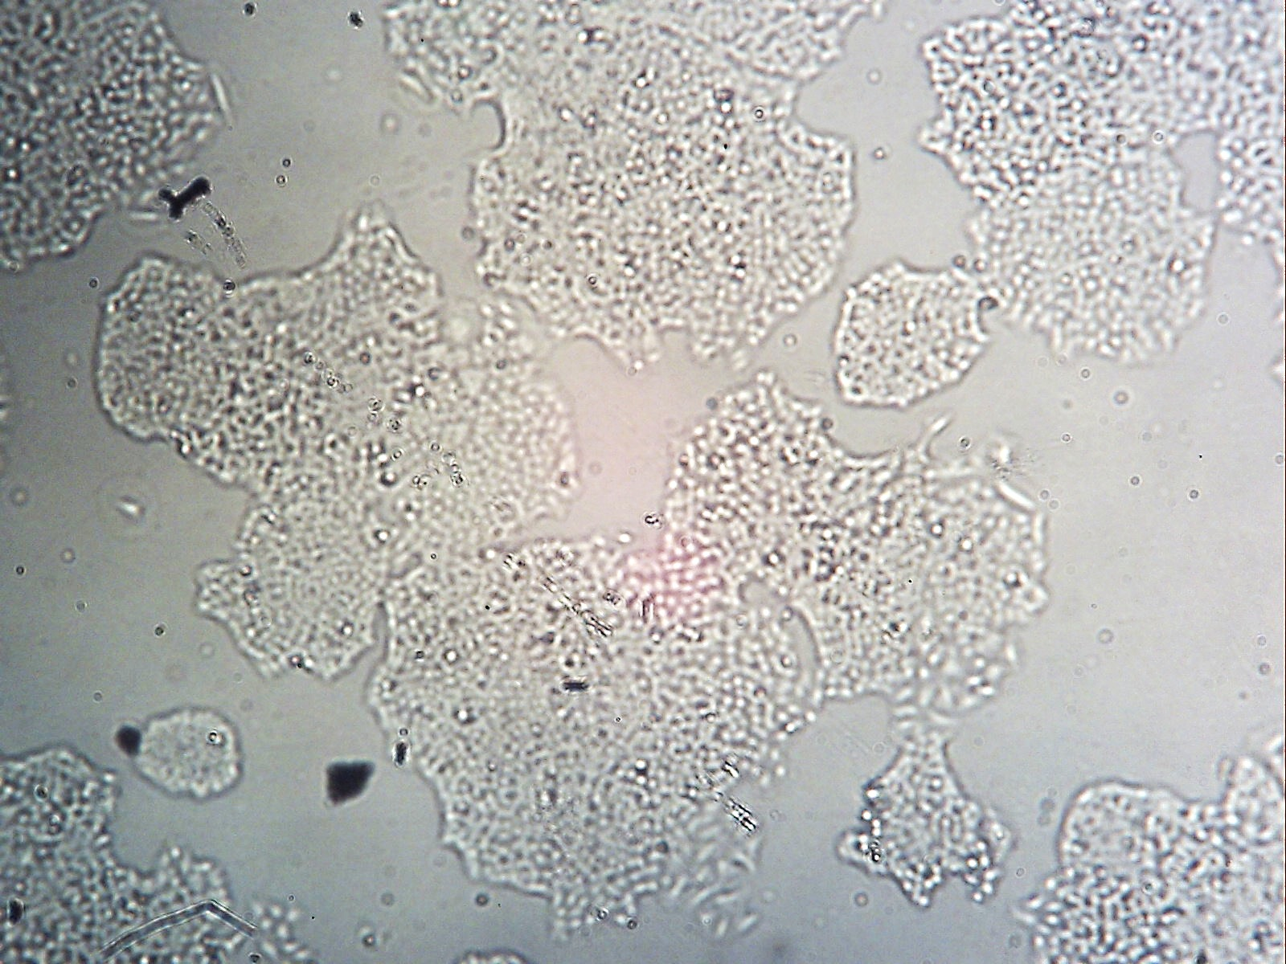
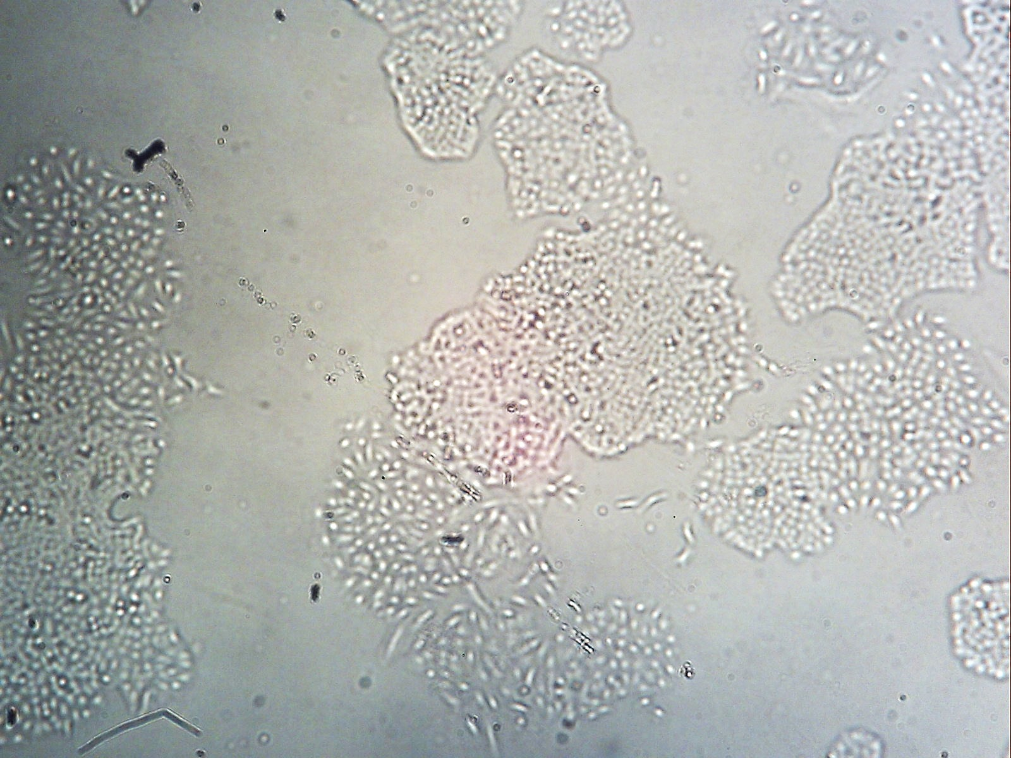
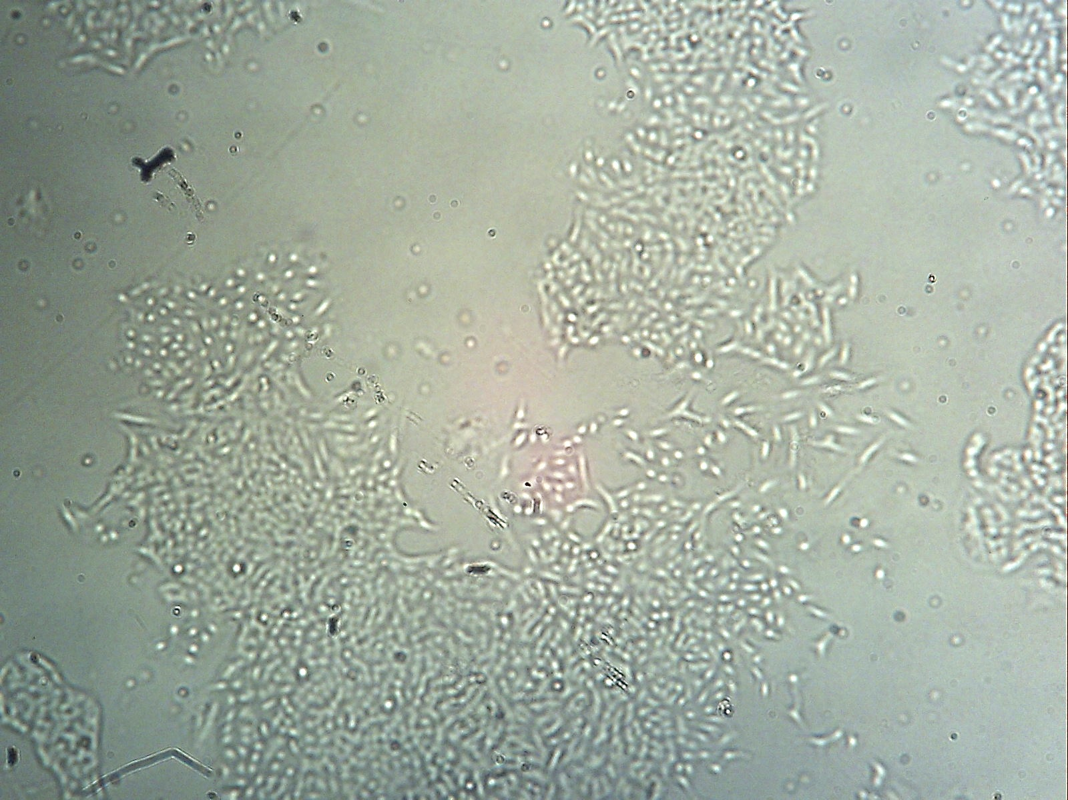
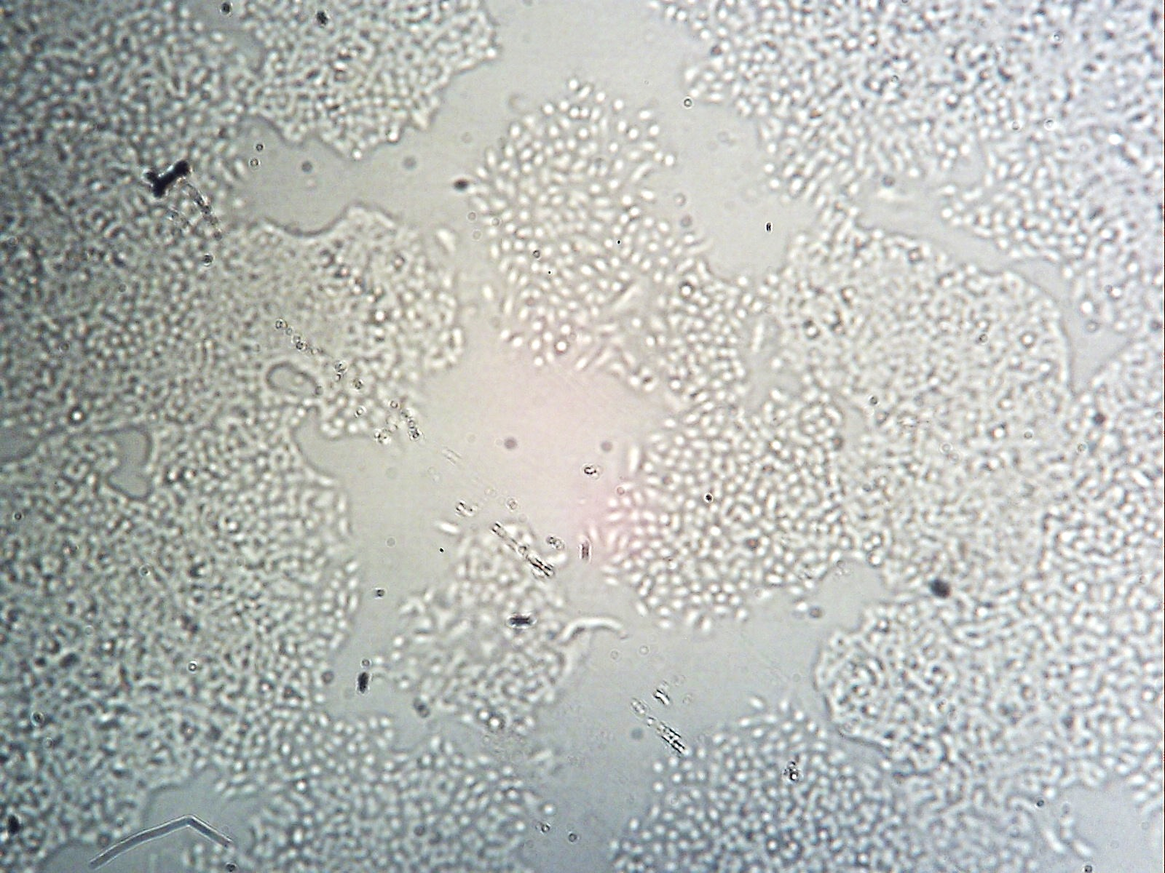
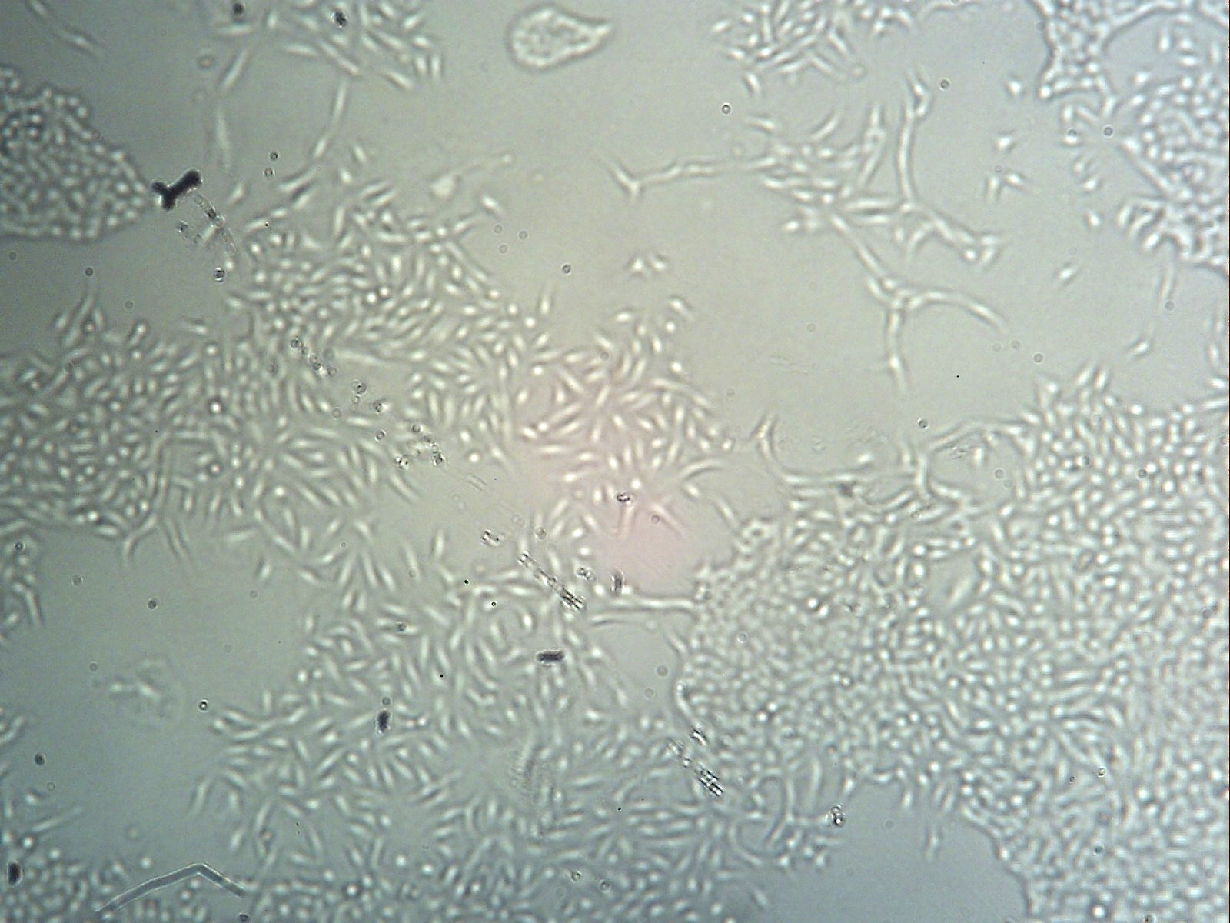
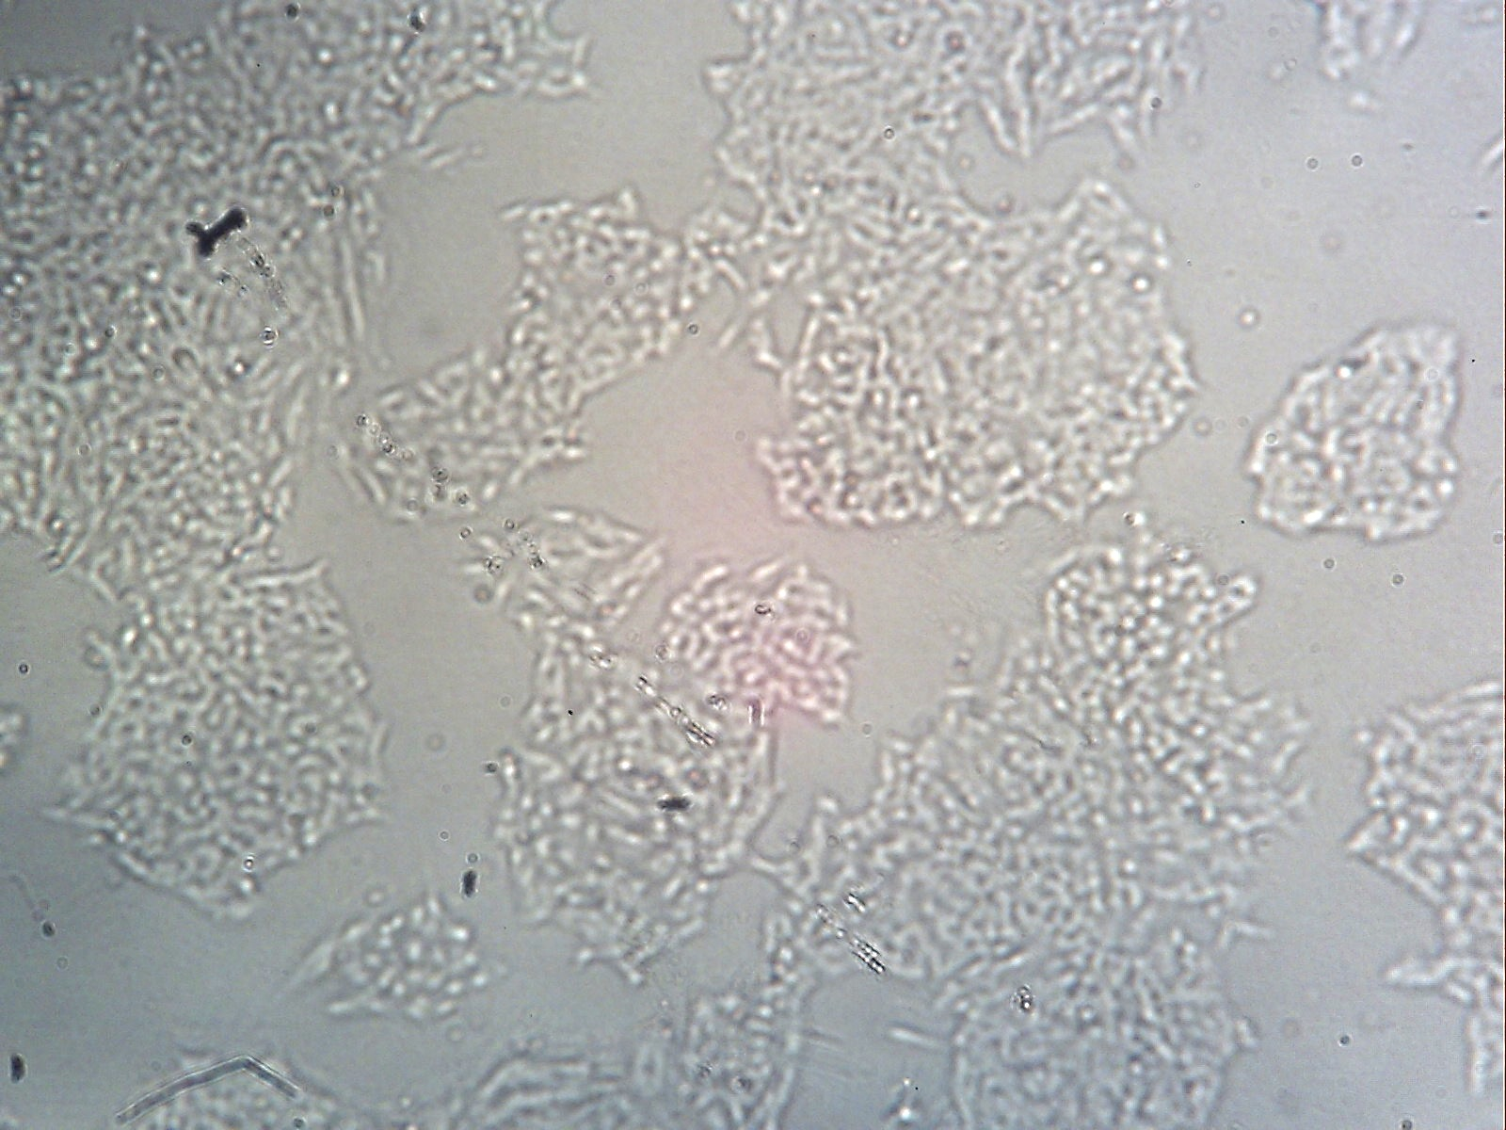
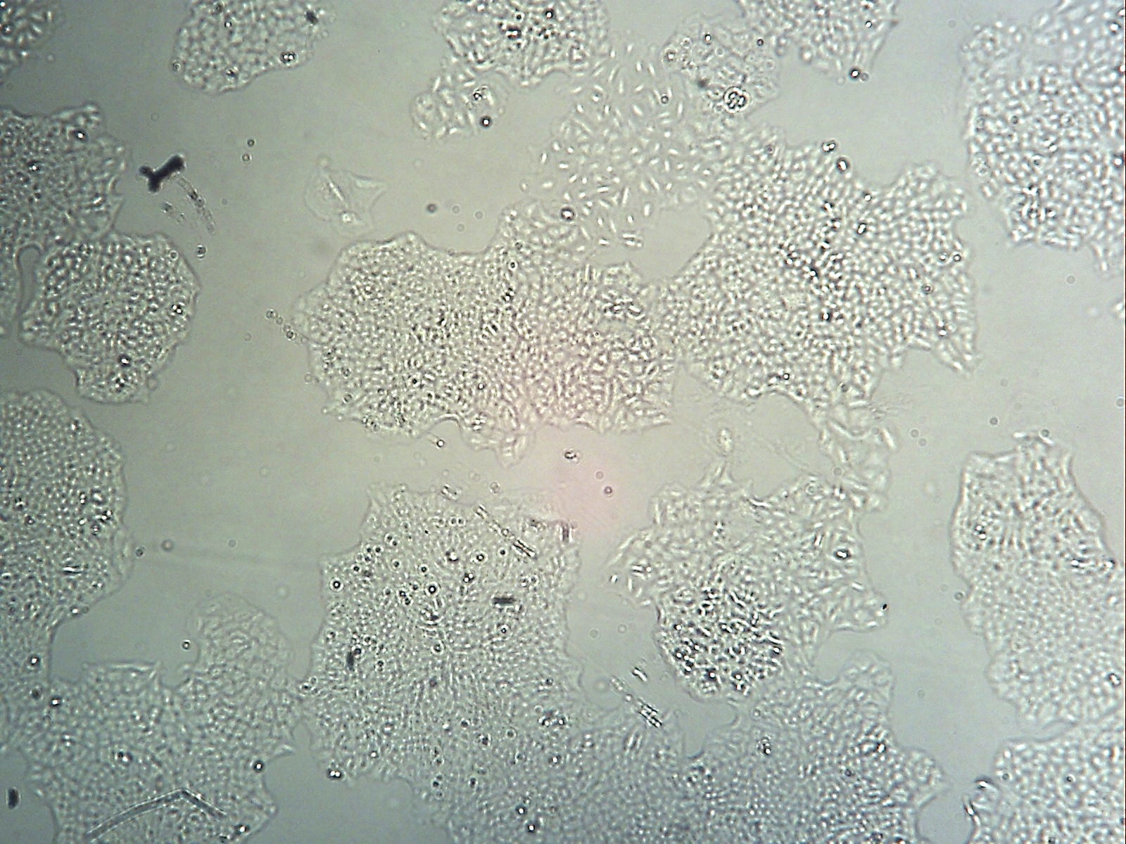
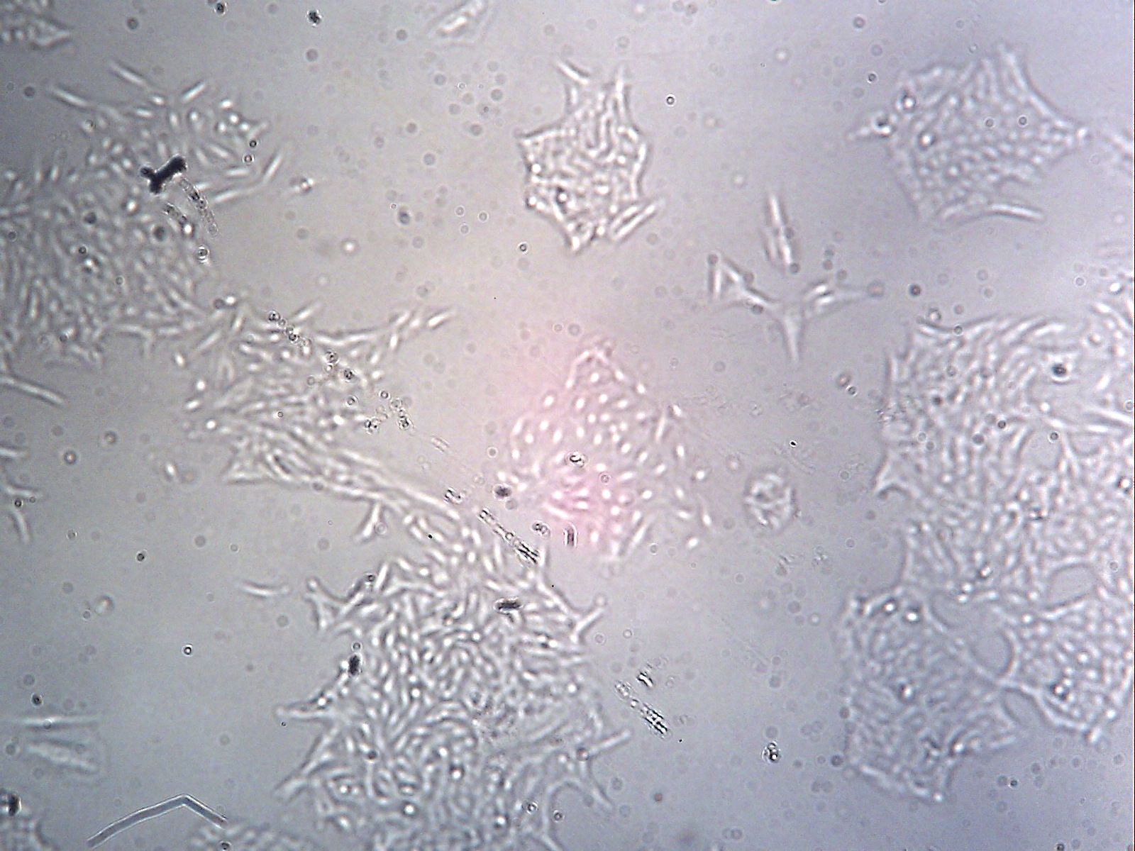


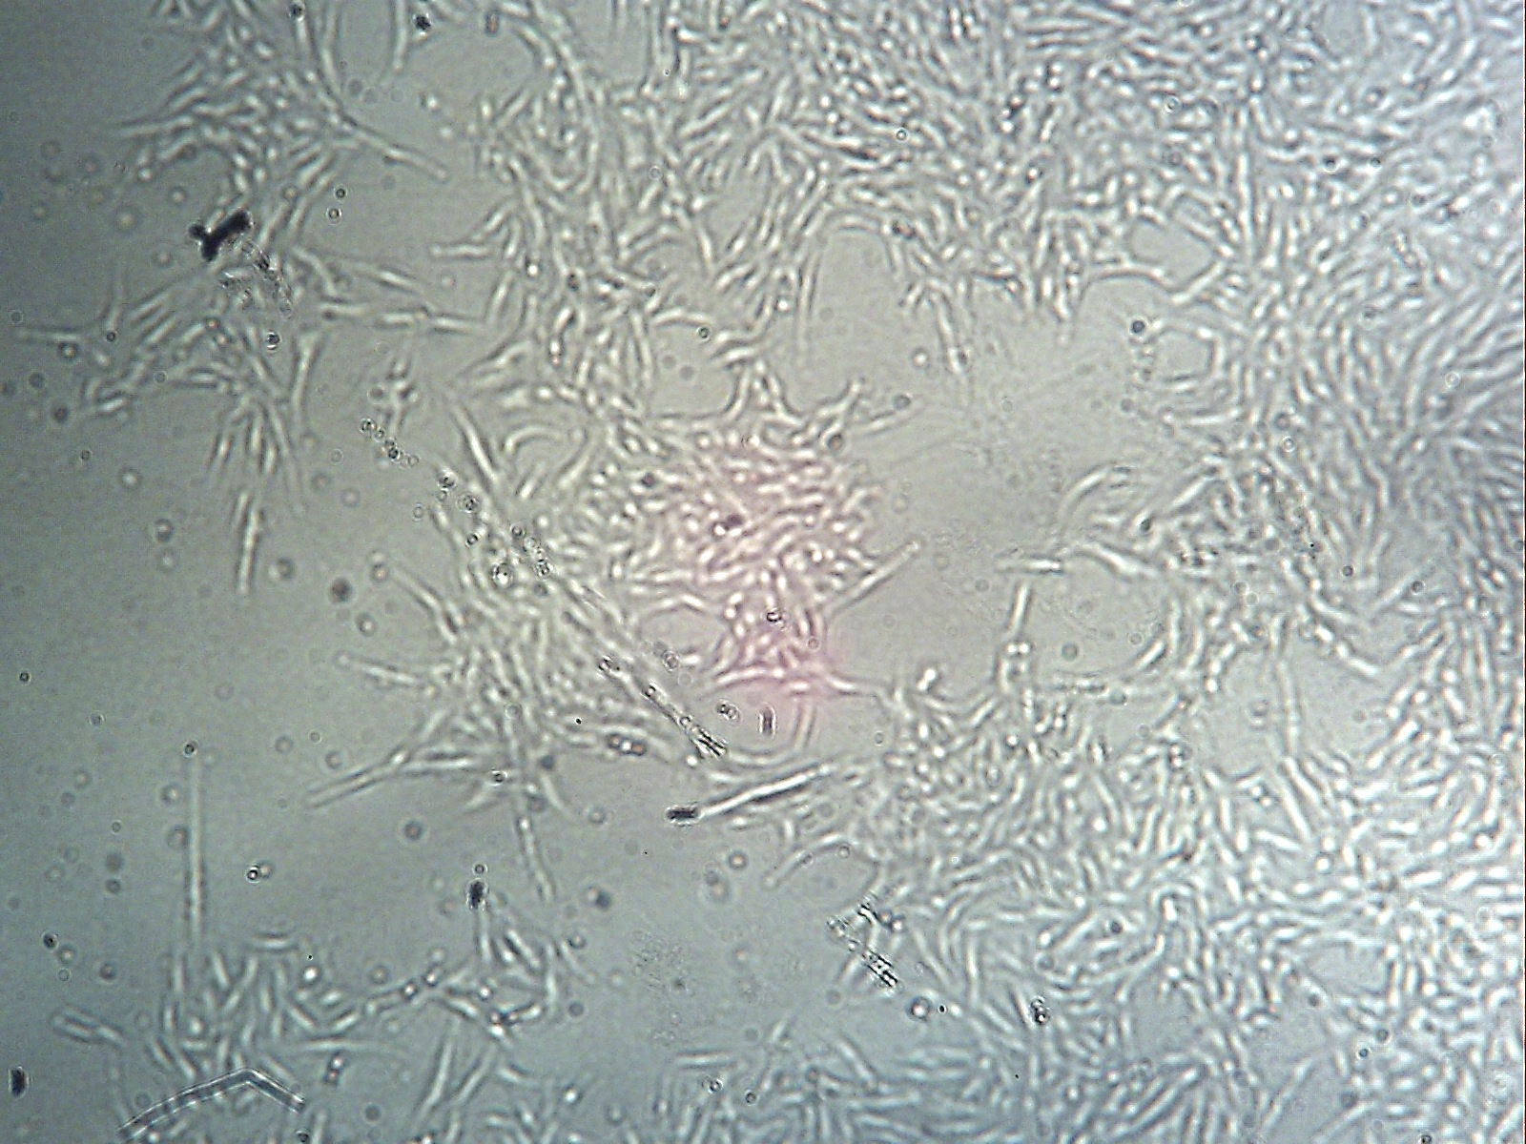
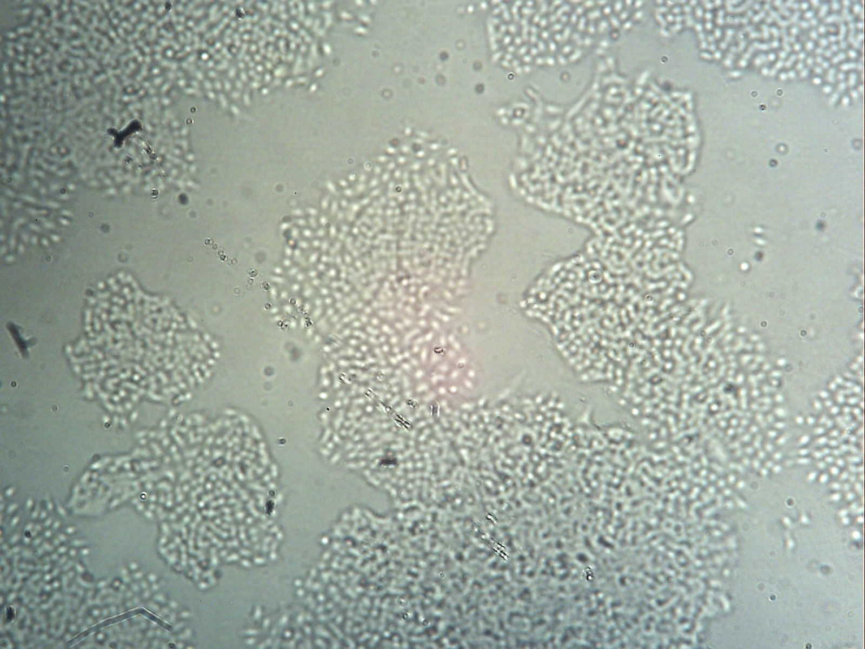
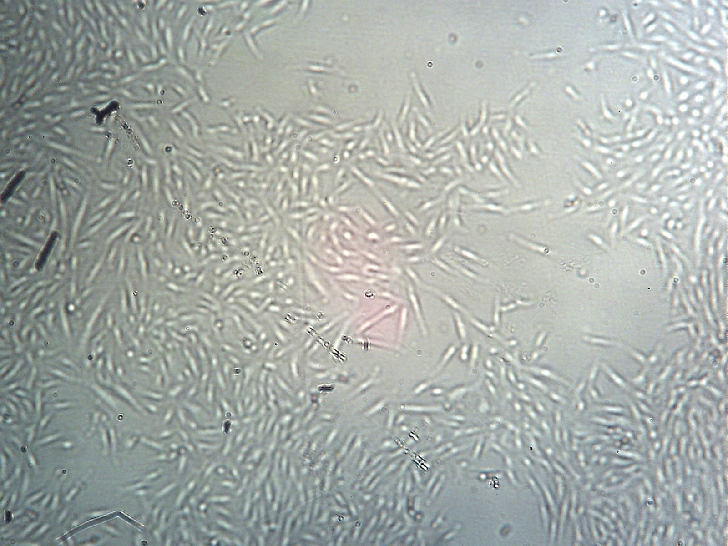
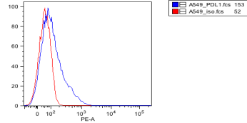
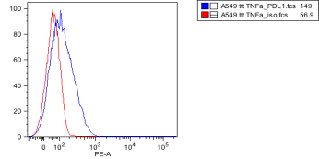










A
Supp. Figure 4
B
NT
+sd208
+sis3
A549 sd208+TNFα+TGFβ1
A549 sd208+TGFβ1
A549 sd208+TNFα
A549 TNFα+TGFβ1
TNFα
A549 TGFβ1
A549 TNFα
A549 sd208
A549
E-CADHERIN
TGFβ1
VIMENTIN
ACTIN
TNFα
+TGFβ1
C
Count
A549
A549 TNFα
A549 TGFβ1
A549 TNFα+TGFβ1
100
100
100
100
NT
2,94
2,62
1,5
4,3
0
10⁴
10⁵
0
10⁴
10⁵
0
10⁴
10⁵
0
10²
10⁴
10⁵
Isotype
10²
0
10²
0
10³
10³
10²
0
100
0
10³
100
10³
100
100
PD-L1
0,96
1,27
0,98
1,42
+sd208
0
10⁴
10⁵
0
10⁴
10⁵
0
10⁴
10⁵
0
10²
10⁴
10⁵
10²
0
10²
0
10³
10³
10²
0
0
10³
100
10³
100
100
100
2,2
3,16
4,14
+sis3
2,39
0
10⁴
10⁵
0
10⁴
10⁵
0
10⁴
10⁵
0
10²
10⁴
10⁵
10²
0
10²
0
10³
10³
10²
0
0
10³
10³

Slide 5















Supp. Figure 5
A
C
A549
Count
EPCAM
PDL1
MDA-MB231
100
RFI=26,9
100
A549
RFI=1,56
VIMENTIN
ACTIN
0
10⁴
10⁵
0
10²
10⁴
10⁵
10²
0
10³
0
10³
100
100
NT
A549 JSH-23
RFI=17,5
RFI=1,32
TNFα+TGFβ1
B
0
10⁴
10⁵
0
10²
10⁴
10⁵
10²
0
10³
0
10³
100
100
HT29
RFI=671,4
RFI=1,45
A549
0
10⁴
10⁵
0
10²
10⁴
10⁵
10²
0
10³
0
10³
100
100
RFI=268,4
HT29 JSH-23
RFI=1,09
0
10⁴
10⁵
0
10²
10⁴
10⁵
10²
0
10³
HT29
0
10³
100
100
MDA-MB231
RFI=16,76
RFI=12,88
0
10²
10⁴
10⁵
0
10⁵
0
10³
10²
10⁴
0
10³
100
100
MDA-MB231
RFI=13,1
RFI=4,98
MDA-MB231 JSH-23
0
0
10²
10⁴
10⁵
10²
10⁴
10⁵
0
10³
0
10³
Isotype
PD-L1

Slide 6












Supp. Figure 6
A549
100
EPCAM
100
PDL1
NT
RFI=9,05
RFI=1,56
0
10⁴
10⁵
0
10²
10⁴
10⁵
10²
0
0
10³
100
10³
100
TNFα+TGFβ1
RFI=0,67
RFI=7,2
0
10⁴
10⁵
0
10²
10⁴
10⁵
10²
0
0
10³
100
10³
100
NFkBp52
RFI=9,8
RFI=0,81
0
10⁴
10⁵
0
10²
10⁴
10⁵
10²
0
0
10³
10³
100
RFI=8,28
100
NFkBp52 TNFα
RFI=1,1
0
10²
10⁴
10⁵
0
10⁴
10⁵
0
10²
100
10³
0
10³
100
NFkBp52 TGFβ1
RFI=4,34
RFI=2,1
0
10²
10⁴
10⁵
0
10⁴
10⁵
0
10²
100
10³
0
10³
100
NFkBp52 TNFα+TGFβ1
RFI=1,17
RFI=3,26
0
10²
10⁴
10⁵
0
10⁴
10⁵
0
10²
10³
0
10³
Isotype
PD-L1

Slide 7
















A
B
TNFα+TGFβ1
A549^{IKKε}
NT
A549 ^{ctrl}
IKKε
IKKε
ACTIN
ACTIN
C
NT
TNFα
TGFβ1
TNFα+TGFβ1
EPCAM
Count
100
100
100
100
RFI=17.1
RFI=5.3
RFI=2.6
RFI=0.9
0
0
0
0
A549^{ctrl}
10⁵
10²
10⁴
10⁵
10⁵
10⁵
10⁴
0
10³
10²
10⁴
10²
0
10³
10²
10⁴
0
10³
0
10³
100
100
100
100
Isotype
EPCAM
RFI=8.7
RFI=2.2
RFI=0.9
RFI=0.8
A549^{IKKε}
0
0
0
10²
10⁴
10⁵
0
10⁴
10⁵
10²
10⁴
10⁵
0
10³
10²
10⁴
10⁵
10²
0
0
0
10³
10³
10³
D
Count
NT
TNFα
TGFβ1
TNFα+TGFβ1
PD-L1
100
100
100
100
RFI=0.9
RFI=1.6
RFI=2.2
RFI=5.7
A549^{ctrl}
Isotype
0
0
0
0
10²
10⁴
10⁵
PD-L1
10⁵
10⁴
10⁵
10²
10⁴
10⁵
0
10³
10⁴
10²
0
10³
10²
0
0
10³
10³
100
RFI=1.6
100
RFI=2.7
100
RFI=1.6
100
RFI=4.9
A549^{IKKε}
0
10²
10⁴
10⁵
0
10⁵
0
10⁵
0
10⁵
0
10³
10²
10⁴
10²
10⁴
0
10³
10²
10⁴
0
10³
0
10³
Supp. Figure 7

Slide 8






















A
C
A549
Count
100
A549
A549 TNFα+TGFβ1
Count
EPCAM
PDL1
100
100
100
DMSO
RFI=0.8
RFI= 3.7
NT
0
10²
10⁴
10⁵
0
10⁵
0
0
0
10³
10²
10⁴
0
10³
10²
10⁴
10⁵
10⁵
0
10³
10²
10⁴
100
100
100
0
10³
RFI=1.7
100
Bx795 1 μM
RFI=1
TNFα+TGFβ
0
10²
10⁴
10⁵
0
10⁵
0
0
0
10³
10²
10⁴
0
10³
10²
10⁴
10⁵
10⁵
0
10³
10²
10⁴
100
0
10³
100
IKK3 + TNFα+TGFβ
B
EPCAM
A549
Count
100
100
PDL1
0
10²
10⁴
10⁵
0
10⁵
0
10³
10²
10⁴
100
0
10³
100
NT
Amlexanox + TNFα+TGFβ
0
0
Isotype
10⁴
10⁵
10⁵
0
0
10²
0
10³
10²
10⁴
100
0
10³
100
10²
10⁴
10⁵
10⁵
0
10³
10²
10⁴
PD-L1
0
10³
MRT67307
0
10²
10⁴
10⁵
0
10⁵
0
10³
10²
10⁴
100
0
10³
100
Isotype
MRT67307
+TNFα
EPCAM, PDL1
0
0
MRT67307 (100nM)
10²
10⁴
10⁵
10⁵
0
10³
10²
10⁴
100
0
10³
100
MRT67307
+TGFβ
0
10²
10⁴
10⁵
0
10⁵
0
10³
10²
10⁴
100
0
10³
100
MRT67307
+TNFα+TGFβ
0
10²
10⁴
10⁵
0
10⁵
0
10³
10²
10⁴
0
10³
Supp. Figure 8

Slide 9




Supp. Figure 9
A
C
1,5
*
5meC
(%)
ELISA
0
2
0,15
*
DNMT1/ GAPDH
mRNA
*
5hmeC
(%)
**
0
0
- +
- +
TGFb+TNFa
- +
TGFb+TNFa
ACHN
A549
ACHN
B
ACHN
D
A549
ACHN
Count
EPCAM
PDL1
d0
d1
d5
d0
d1
d3
d5
100
100
NT
0
10²
10⁴
10⁵
0
10⁵
DNMT1
0
10³
10²
10⁴
100
0
10³
100
TNFα+TGFβ1
0
10²
10⁴
10⁵
0
10⁵
0
10³
10²
10⁴
0
10³
Isotype
EPCAM, PDL1
Stain free

Slide 10
Supp. Figure 10
120
Relative methylation promPDL1
0
M-Ct
unM-Ct
MDA-MB-231

Slide 11
Supp. Figure 11
SLUG
SNAIL
TGF-β1
TNF-α
ZEB-1
EPITHELIAL
GLI1
DNMT1 mRNA
IKKε
DNMT1
miR200
NF-κB
EMT
PD-L1
PD-L1 mRNA
?
PD-L1
IMMUNE ESCAPE
MESENCHYMAL
AGRESSIVENESS
METASTASIS

